Slide 1
基礎程式設計範例
-網頁名片

Slide 2
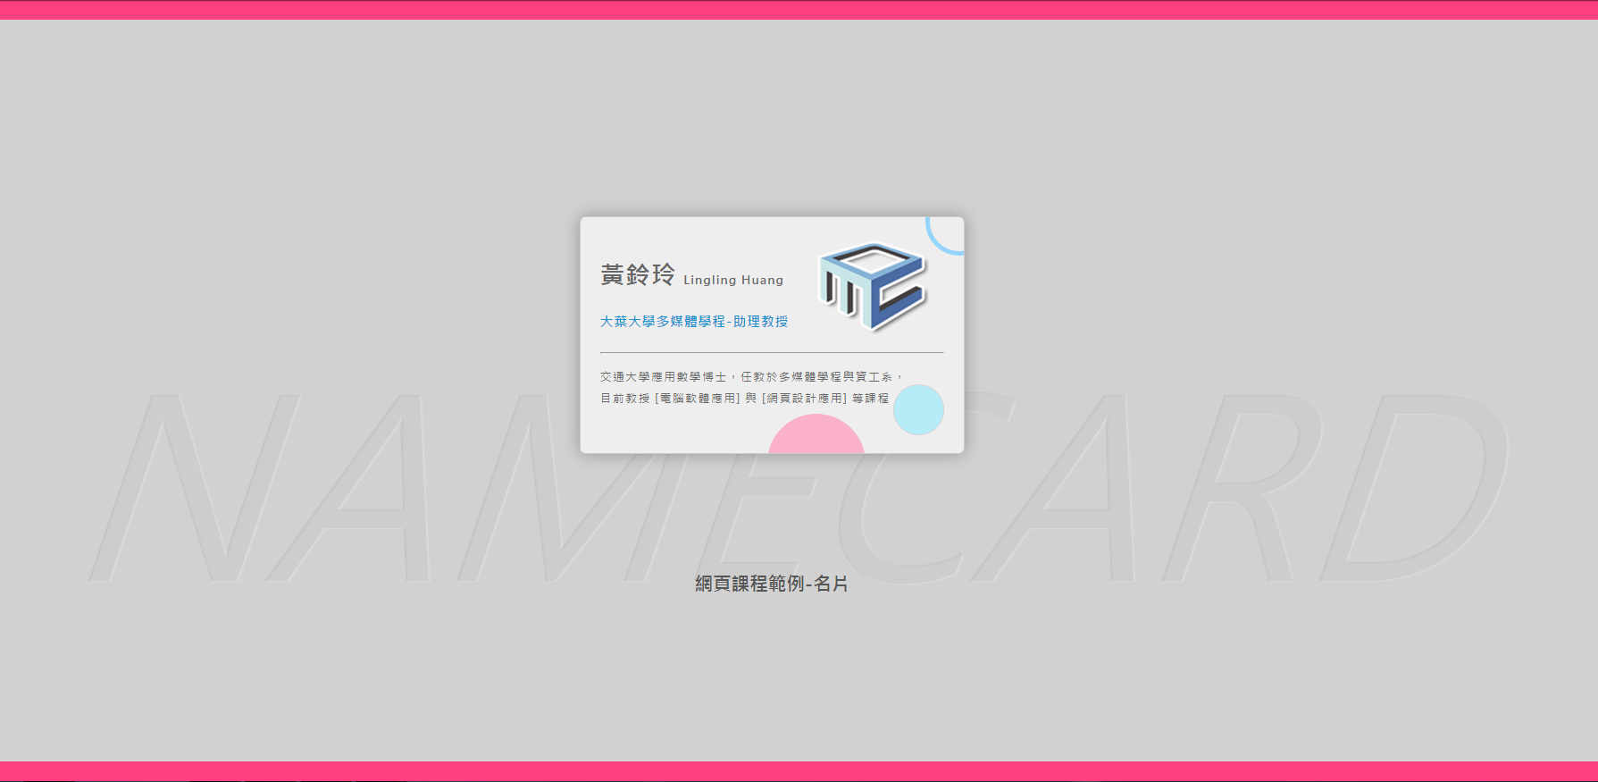
畫面預覽
CodePen: http://codepen.io/lhuang23/pen/GjWYWW

Slide 3
規劃
div .card
div .watermark
h3

Slide 4

名片內部規劃
width:350px; height: 200px
div .circle2
div .logo
span
h2
h5
hr
p
div .circle3
div .circle1

Slide 5
HTML
<div class=“watermark">NAMECARD</div>
<div class="card">
<h2>黃鈴玲 <span>Lingling Huang</span></h2>
<h5>大葉大學多媒體學程-助理教授</h5>
<hr>
<p>交通大學應用數學博士，任教於多媒體學程與資工系，<br>
目前教授 [電腦軟體應用] 與 [網頁設計應用] 等課程</p>
<div id="logo"></div>
<div class="circle circle1"></div> <!-- pink ball -->
<div class="circle circle2"></div> <!– blue circle -->
<div class="circle circle3"></div> <!– blue ball -->
</div>
<h3>網頁課程範例-名片</h3>

Slide 6
CSS step1 整體
先幫所有元素加邊框(最後會取消)
並設定字型
*{
border: solid 1px;
font-family: 微軟正黑體;
}
設定網頁全高全寬
html, body {
width: 100%;
height: 100%;
}
設定網頁背景色，內距外距0，上下框線，
設定body寬度計算時有包含框線寬度
body{
background-color: #d1d1d1;
margin: 0px;
padding: 0px;
border-top: solid 20px #FC3F7E;
border-bottom: solid 20px #FC3F7E;
box-sizing: border-box;
}
框線
網頁背景色
外距
內距
上框線
下框線

Slide 7
CSS step2 名片部份
.card{
width: 350px; height: 200px;
margin: auto;
padding: 20px;
margin-top: 230px;
background-color: #eee;
color: #666;
letter-spacing: 1px;
border: solid 1px rgba(0,0,0,0.15);
border-radius: 6px;
box-shadow: 0px 0px 25px rgba(0,0,0,0.3);
}
元素置中
內距
上方外距
背景顏色
文字顏色
文字間距
邊框樣式
邊框圓角
陰影

Slide 8
CSS step3 名片裡的文字部份
h2{
font-size: 25px;
}
h2 span{
font-size: 12px;
}
h5{
color: #1B93CF;
}
p{
font-size: 12px;
line-height: 22px;
}
最後一行文字格式
h3{
padding-top: 100px;
text-align: center;
color: #555;
}
文字大小
文字置中對齊
文字顏色
文字行高

Slide 9
CSS step4 放置logo圖
先修改 * ，幫所有網頁元素設定位置為相對
*{
border: solid 1px;
font-family: 微軟正黑體;
position: relative;
}
設定logo區塊寬高位置及背景圖
#logo{
  width: 120px;
  height: 110px;
  position: absolute;
  top: 15px;
  right: 35px;
  background-image: url("http://mdc.dyu.edu.tw/rwd/images/mdc_title.png");
}

Slide 10
CSS step5 放三個圓
先設定所有圓形區塊的圓角及位置
.circle{
  border-radius: 100%;
  position: absolute;
}
設定粉紅色圓的寬高位置及背景色
.circle1{
  width: 100px;
  height: 100px;
  right: 100px;
  bottom: -60px;
  background-color: #FCB1CA;
}
先設定右上角空心圓區塊的寬高位置及框線
.circle2{
width: 60px; height: 60px;
right: -30px;
top: -30px;
border: solid 5px #95D5FC;
}
設定右下角圓的寬高位置及框線背景色
.circle3{
width: 50px; height: 50px;
right: 20px;
top: 170px;
border: solid 1px #d1d1d1;
background-color: rgba(177,237,250,0.9);
}

Slide 11
CSS step6 處理浮水印區塊
修改.card，設定超出名片範圍不顯示
.card{
  overflow: hidden;
}
設定NAMECARD文字區塊
.watermark{
  font-size: 250px;
  position: absolute;
  top: 40%;
  width: 100%;
  text-align: center;
  font-style: italic;
  color: rgba(0,0,0,0.06);
  text-shadow: 2px 1px 1px rgba(255,255,255,0.2);
}
修改body，設定浮水印超出背景範圍
不顯示
body{
  overflow: hidden;
  }
  … 前略，裡面加一行
  … 前略，裡面加一行
文字斜體
文字顏色為黑色帶透明度
文字陰影為白色帶透明度

Slide 12
CSS step7 滑鼠移至名片的移動效果
定義CSS3動畫，名稱為move-left
@keyframes move-left{
from {left: 0px; }
to {left: -2px; }
}
當滑鼠滑過card區塊時
.card:hover{
  animation-name: move-left;
  animation-duration: 0.1s;
  animation-fill-mode: forwards;
}
動畫名稱，叫用前面定義的move-left
動畫執行時間(秒)
動畫結束後保持在最後的狀態

Slide 13

CSS step8 增加漸層色塊

Slide 14
HTML 在<h2>前增加div區塊
<div class=“watermark">NAMECARD</div>
<div class="card">
<div id="gradient"></div>
<h2>黃鈴玲 <span>Lingling Huang</span></h2>
<h5>大葉大學多媒體學程-助理教授</h5>
<hr>
<p>交通大學應用數學博士，任教於多媒體學程與資工系，<br>
目前教授 [電腦軟體應用] 與 [網頁設計應用] 等課程</p>
<div id="logo"></div>
<div class="circle circle1"></div> <!-- pink ball -->
<div class="circle circle2"></div> <!– blue circle -->
<div class="circle circle3"></div> <!– blue ball -->
</div>
<h3>網頁課程範例-名片</h3>

Slide 15
CSS 先定義色塊大小位置底色
#gradient{
  position: absolute;
  width: 90px; height: 300px;
  top: -30px; left: 65px;
  background-color: #e4f5fc;
  transform: rotate(20deg);
}
background: -moz-linear-gradient(top, #e4f5fc 0%, #bfe8f9 53%, #9fd8ef 100%); /* FF3.6-15 */
background: -webkit-linear-gradient(top, #e4f5fc 0%,#bfe8f9 53%,#9fd8ef 100%);
/* Chrome10-25,Safari5.1-6 */
background: linear-gradient(to bottom, #e4f5fc 0%,#bfe8f9 53%,#9fd8ef 100%);
/* W3C, IE10+, FF16+, Chrome26+, Opera12+, Safari7+ */
filter: progid:DXImageTransform.Microsoft.gradient( startColorstr='#e4f5fc', endColorstr='#9fd8ef',GradientType=0 );
/* IE6-9 */
CSS 線上漸層編輯器，複製語法貼入{}裡
http://www.colorzilla.com/gradient-editor/

Slide 16
CSS step9 滑鼠移至Logo的旋轉效果
定義CSS3動畫，名稱為move-left
@keyframes rotate{
0% { transform: rotate(0deg);}
50% { transform: rotate(180deg);}
100% { transform: rotate(360deg);}
}
當滑鼠滑過card區塊時
#logo:hover{
  animation-name: rotate;
  animation-duration: 1s;
  animation-timing-function: linear;
  }
動畫名稱，叫用前面定義的rotate
動畫執行時間(秒)
動畫使用線性的速度

